Slide 1
任务抽象建模
最小二乘拟合问题
预测模型
基于K-means的结果聚类选择
输入输出构造
模型有效性评估
正常数据的预测定位
基于多层感知机的最小二乘拟合优化定位模型（LS-MLP）
损失函数设计
网络结构构建
预测模型
基于置信度的结果聚类模型
异常数据的预测定位
结果置信度评估模型
模型有效性评估
数据采样
置信度赋权的联合定位模型
LS-MLP预测

Slide 2
空气质量 日均监测值
监测气象 小时值
一次预测气象小时值
风向小时值 （角度形式）
其他参量 小时值
分段归一化
伪独热码处理
Z-Score标准化
基于风向16方位生成的9个映射量
标准化后的 各气象指标
SVD主成分分析提取指标内部24列小时值
小时指标的 逐日主成分 得分系数矩阵
扩散条件 评价指数
贡献度总和在W以上的主成分列
Spearman相关性分析指标之间的主成分分析
跨指标主成分得分系数矩阵
高相关性的 监测/一次预测 气象主成分列
气象分类 质心信息
两步聚类分析
各分类下 扩散指数分布
各分类下 气象主成分分布
污染物扩散条件受气象特征的 影响总结

Slide 3
剔除无关变量
729个分子描述符变量
去除
重复率高特征
浮点型
去除
低方差
特征
整型
数据观察及预处理
341个分子描述符变量
分布集成筛选模型
特征选择
去除类内冗余特征（剩余280维）
前20个重要性显著的分子描述符
问题二 建立回归模型
去除类间冗余特征（剩余137维度）
集成式特征筛选模型
独立性与代表性验证
137维冗余变量
20个显著特征变量
深度随机森林算法
问题三 建立分类模型
原型网络分类模型
定量预测模型
问题二 建立回归模型
Stacking集成算法
特征重要性分析
模型交叉验证
双目标转化单目标优化
PSO粒子群算法
约束：按变量类型
确定搜索范围
问题四 建立组合优化模型
变量范围可视化分析

Slide 4
预测范围
时间特征
预测层级
周期性
缺失值填充
销量特征
……
趋势性
异常点处理
商品特征
任务设定
……
……
……
数据集
数据分析
数据清洗
与处理
特征工程
预测结果
后处理
集成模型
搭建
基础模型学习
评估与分析
预测上下限
商品分类
时间序列模型
准确度计算
……
权重设定
机器学习模型
偏差计算
……
……
……

Slide 5
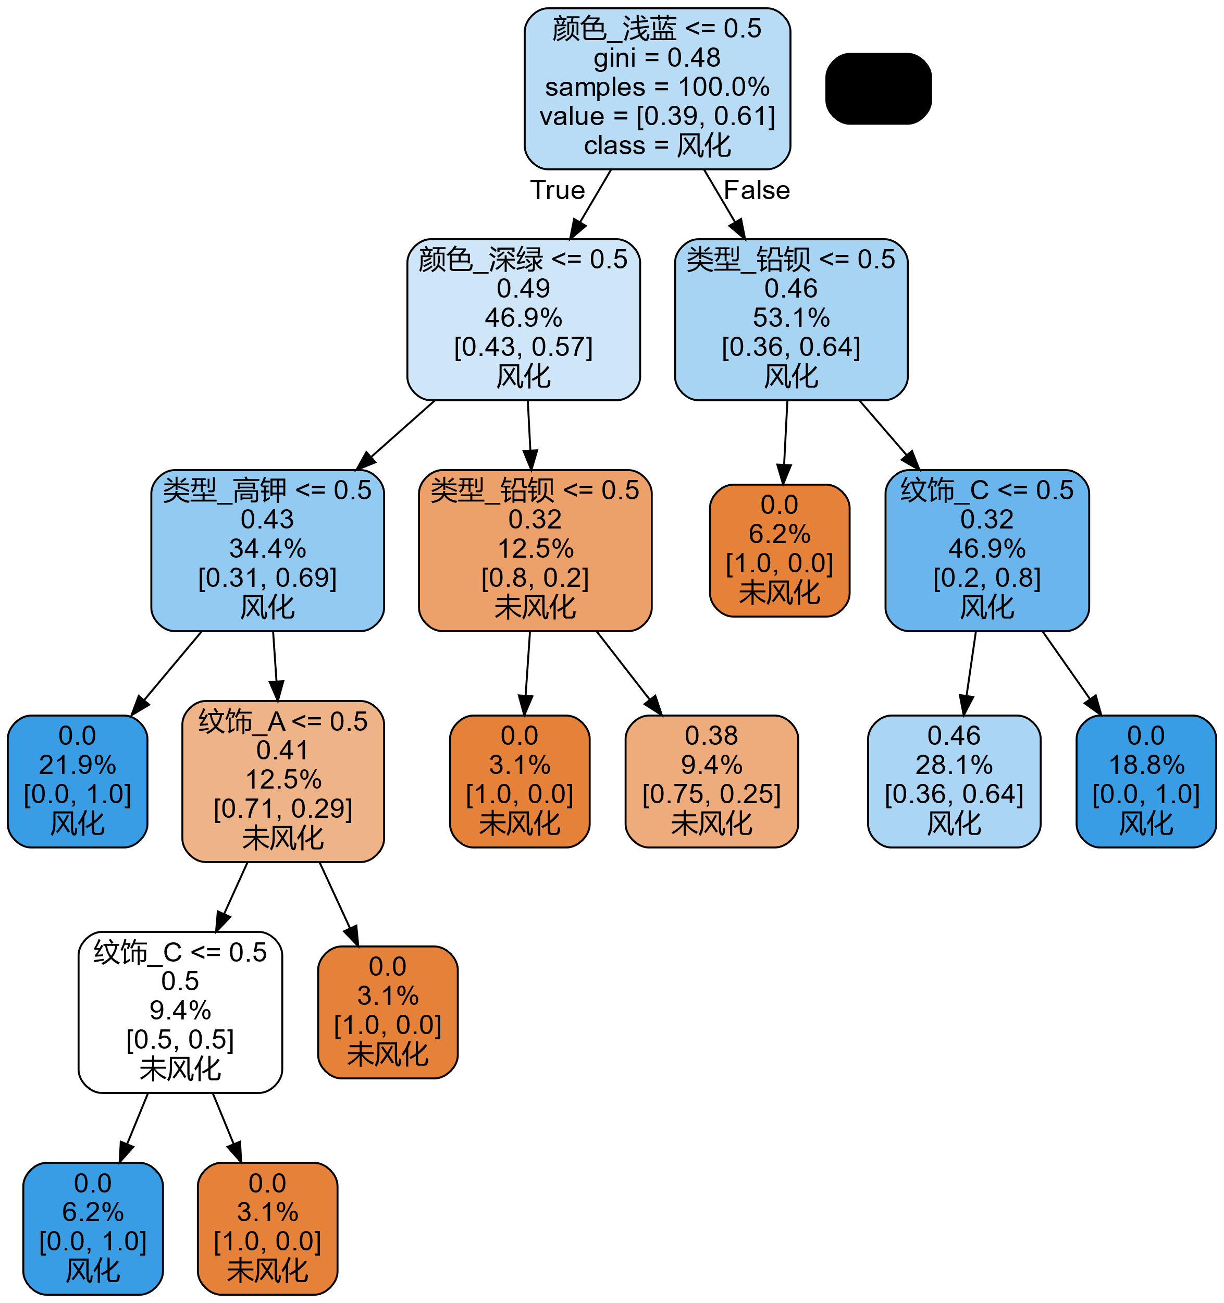





Slide 6
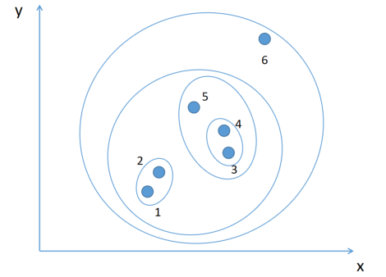
y
6
5
4
2
3
1
x

Slide 7
数据描述
风化情况影响分析
联列分析、卡方检验、决策树
样本剔除
不同风化情况化学成分含量统计
描述性统计、MannWhitney检验
数据预处理
缺失异常处理
文物分类规则探索
独热编码处理
随机森林
SHAP值解释敏感分析
相关性分析
不同类型化学
成分关联及差异
相关热力图
逐步回归

Slide 8
数据描述
风化情况影响分析
联列分析、卡方检验、决策树
样本剔除
不同风化情况
化学成分含量统计
缺失异常处理
数据预处理
描述性统计、MannWhitney检验
独热编码处理
文物分类规则探索
随机森林
SHAP值解释敏感分析
相关性分析
不同类型化学
成分关联及差异
相关热力图
逐步回归

Slide 9
数据描述
风化情况影响分析
联列分析、卡方检验、决策树
不同风化情况
化学成分含量统计
描述性统计、MannWhitney检验
样本剔除
文物分类规则探索
缺失异常处理
数据预处理
随机森林
SHAP值解释敏感分析
独热编码处理
不同类型化学
成分关联及差异
相关性分析
相关
热力图
逐步回归

Slide 10
SHAP值解释敏感分析
数据描述
样本剔除
缺失异常处理
独热编码处理
相关性分析
文物分类规则探索
随机森林
风化情况
影响分析
不同风化情况
化学成分含量统计
数据预处理
联列分析、卡方检验、决策树
描述性统计、MannWhitney检验
相关热力图
不同类型
化学成分
关联及差异
逐步回归

Slide 11
风化情况影响分析
联列分析、卡方检验、决策树
数据描述
独热编码处理
不同风化情况化学成分含量统计
描述性统计、MannWhitney检验
样本剔除
数据预处理
相关性分析
文物分类规则探索
随机森林
SHAP值解释敏感分析
缺失异常处理
不同类型化学
成分关联及差异
相关热力图
逐步回归

Slide 12
数据预处理
风化情况影响分析
数据描述
文物分类规则探索
联列分析、卡方检验、决策树
随机森林
SHAP值解释敏感分析
样本剔除
缺失异常处理
独热编码处理
描述性统计、MannWhitney检验
相关热力图
逐步回归
不同风化情况
化学成分含量统计
相关性分析
不同类型化学
成分关联及差异

Slide 13
数据预处理
SHAP值解释敏感分析
风化情况影响分析
数据描述
文物分类规则探索
联列分析、卡方检验、决策树
随机森林
样本剔除
缺失异常处理
独热编码处理
描述性统计、MannWhitney检验
相关热力图
逐步回归
不同风化情况
化学成分含量统计
相关性分析
不同类型化学
成分关联及差异

